Slide 1

面向智慧图书馆的知识服务

Slide 2
内 容 提 要
关键词：智慧图书馆、知识服务
Keywords：Smart Library，Knowledge Service
怎么做
第三部分
如何构建和发展面向智慧图书馆的知识服务
为什么
第二部分
智慧图书馆知识
服务研究背景
是什么
第一部分
智慧图书馆
知识服务

Slide 3
Part 1 第一部分
Questions：是什么
智慧图书馆
知识服务
面向智慧图书馆知识服务

Slide 4
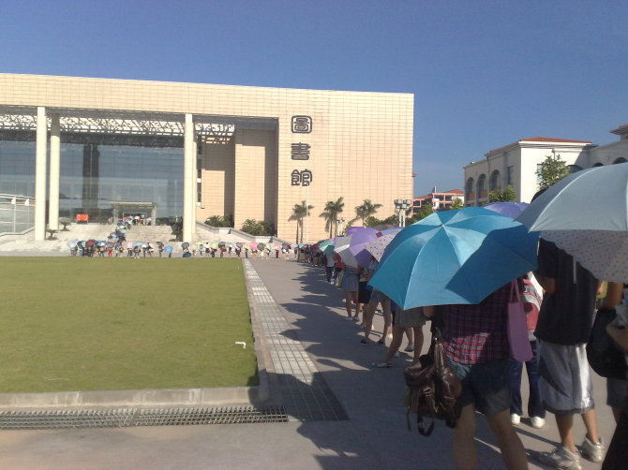
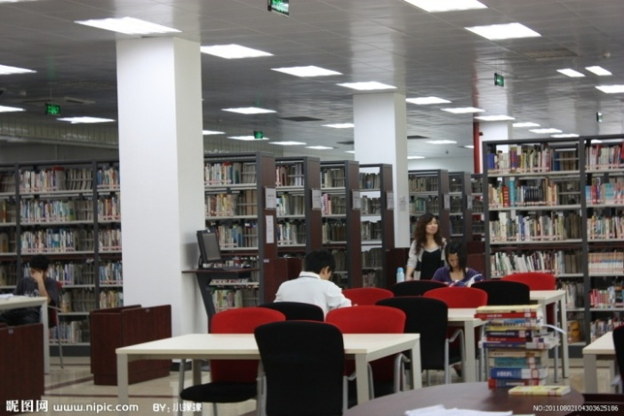
传 统 图 书 馆

Slide 5
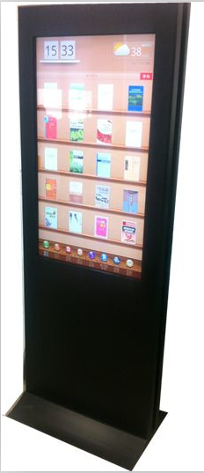
数 字 图 书 馆
资源逐步数字化
资源逐步实现共享互联
提供更高质量的参考咨询服务、学科服务
物联网、云计算等技术的飞速发展、用户日益增长的需求对图书馆提出了更高的要求。
传统
图书馆
数字
图书馆
智慧
图书馆

Slide 6
浅窥智慧图书馆建设
美国芝加哥大学的曼索托图书馆每年新增书籍约为 15 万册，运用物联网等智能技术，建立了机器人堆叠书库管理系统，对所收藏 350 万册书籍进行了全面感知，这种新型堆叠管理技术不仅降低了图书馆的人力成本，同时使占地面积仅为常规书库的七分之一。
全国百余所百所图书馆已经运用了ＲＦＩＤ，主要用以实现自助借还、智能盘点、信息识别和自动跟踪等功能。大幅提高了服务水平，节省了大量的人力和物力，取得了良好的经济效益和社会效益。

Slide 7
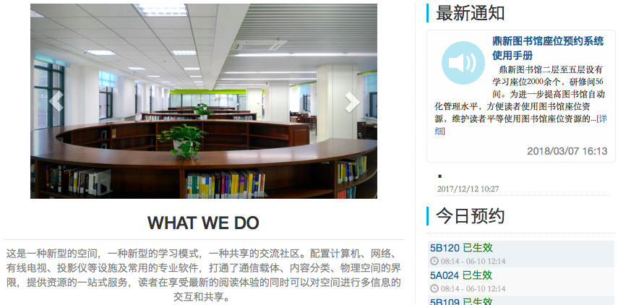
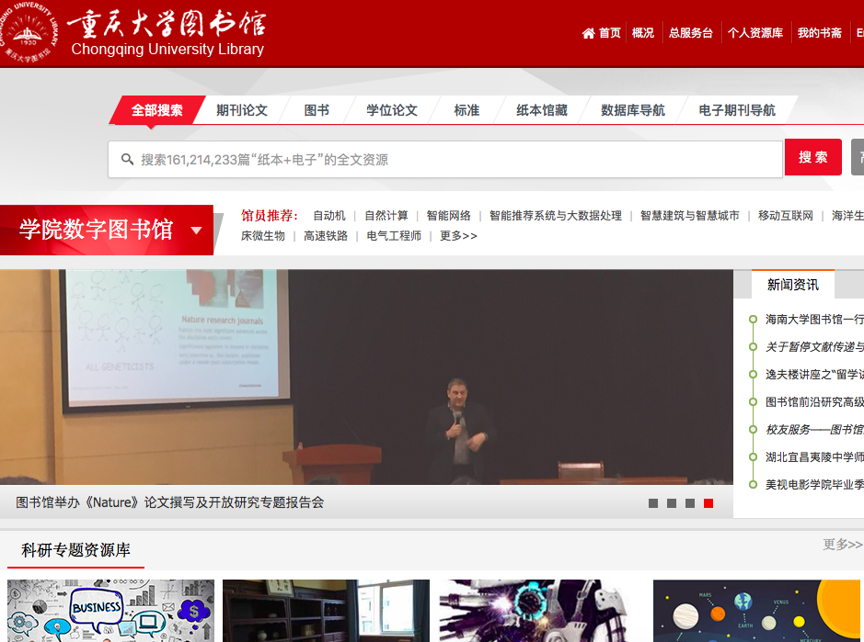
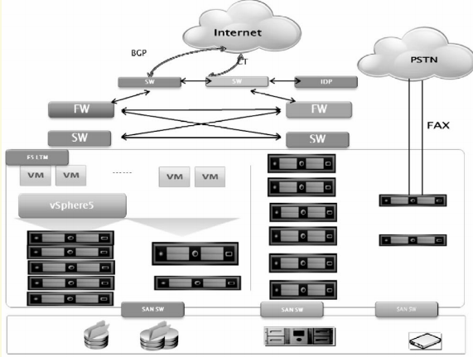
浅窥智慧图书馆建设
吉林大学图书馆运用移动互联网、云技术等智能技术，实现了图书馆服务信息推送、座位预定、云打印等功能。提升了服务的多样性、主动性，提高了服务的质量。
重庆大学图书馆利用大数据对图书馆资源进行整合、 挖掘与利用，实现了对“纸质 + 电子” 文献资源的元数据收割，构建了一个基于文献元数据仓储的智慧图书馆服务门户。门户能提供科研专题资料库、 教学课程资源库、学院数字图书馆以及基于读者行为的“猜你喜欢” 等内容，实现文献元数据管理、学科馆员工作平台及用户行为分析。
上海大学图书馆计划在未来打造以ＶＭｗａｒｅ为核心技术的私有云，并将馆内所有应用系统迁移到该私有云上，在此基础上不断增加计算资源、存储资源和应用。在云端的计算资源与行为分析相结合，能实现智慧图书馆对读者的个性化服务。

Slide 8
智 慧 图 书 馆 的 特 点
综合国内外学者理论研究成果及智慧图书馆发展实践，得到智慧图书馆特征如下：
互联互通
透彻感知
深度整合
高效便捷
服务创新
连接、交互、共享用户电子设备、知识服务平台和组织间的信息，确保用户、组织和图书馆的连通性与协同性，并满足知识服务主体内外部之间的交互与合作。
结合物理空间的智能传感器与虚拟空间的用户的浏览、检索、下载等行为数据，经智能化分析，为图书馆提供决策参考信息。
通过广播电视网、电信网、互联网、物联网等，集成基于云计算平台的多源异构数据，实现知识服务的同步、融合与同化，形成具有高度整合性的信息基础设施。
实现节能低碳的成本控制和准确快捷的智能预警功能。根据对互联、整合数据的挖掘，以更低的成本和更高的效率为用户提供不同要求、不同层次的个性化服务。
依托互联、感知、整合的信息基础设施，构建新的服务模式或服务结构体系，同时建立使用户、组织和图书馆具有了更加多样化的联系与合作关系，它们在互联的信息基础设施上实现广泛而深入的创新服务。

Slide 9
总结：智 慧 图 书 馆 的 内 涵
智慧图书馆是目前图书馆发展的最高级阶段，是继数字图书馆发展成熟后的一种全新形态。
智慧图书馆是在物联网环境下 , 以云计算技术为
基础，以智慧化设备为手段，实现书书相联 、书人相联 、人人相联 ,为用户提供智慧化服务 。
智慧化图书馆的构成要素主要包括物联网技术、智能设施 、智慧化服务 。
其构建可分为三个层面 : 物质层面 、技术层面和服务层面 。
物质层面是基础 ,技术层面是关键 , 而最能体现图书馆核心价值和服务水平的则是服务层面。

Slide 10
何谓优质图书馆服务？
优质的图书馆服务一方面要构造优质个体进行智慧活动的条件，另一方面要能够激发集体的智慧和创造性来提升图书馆的价值。
图书馆帮助人实现智慧，就是在发挥自己的智慧，也就是在践行用户为本的核心理念。
人
＊人类知识发展
＊知识创新与服务
图书馆的高层目标是实现人类的知识发展，即要能实现知识创新和知识服务。
为用而藏
社会人需求
为藏而藏
读者需求
资源
借阅空间
那么何谓知识服务，图书馆如何实现优质的知识服务？
传播空间
空间
交流空间

Slide 11
知识服务的相关概念
何谓知识？
知识
数据、信息
知识是处于高于数据和信息的层次，理论界存在这些定义：
特殊背景下,人们在头脑中,将信息与信息在行动中的应用之间所建立的有意义的联系。
一种由经验、价值、情境化信息、专家见解等构成的流动的混合物,它们可以为评价并整合新经验、新信息提供一个框架。
知识具有目的性和确切的作用，是对信息的选择后形成的。知识高于数据、信息，关联着决策，接近行动。一般情况下信息的时效性消失后便失去了应有的价值，但当人们归纳和对比这些信息时，发现有价值的信息沉淀并结构化后就形成了知识。知识与信息的区别主要在于它们回答的是不同层次的问题，信息是可以由电脑处理而获取，知识很难由电脑创造出来。

Slide 12
知识服务的相关概念
何谓知识服务？
知识服务是指在用户问题解决的全过程中，面向知识内容，进行知识捕获、分析、重组和应用，提供用户目标驱动的增值服务。
知识服务直接嵌入用户过程，为用户创造价值，为用户解决其所不能解决的问题。
知识服务不是基于简单提供文献，也不是基于资源占有、扩大资源规模来体现价值，而是对现成文献或数据进行加工形成新的具有独特价值的知识产品，提高用户知识应用和知识创新效率。
知识服务的目的就是进行知识创造。

Slide 13
图书馆服务的模式
服务实体 | 服务模式 | 背景 | 典型服务范式 | 处理对象 | 信息颗粒度 | 主要服务职能
文献 | 传统服务 | 物理实体 | 资源管理 | 文献实体 | 馆藏文献载体信息 | 图书（文献）借还
 | 参考咨询 | 网络环境 | 信息服务 | 数字化文献（外部信息） | 文献外部特点关联信息 | 文献推介、检索并获取全文
 | 学科服务 | 泛在知识环境 | 嵌入式服务 | 内容碎片化文献（内容信息） | 片段化知识单元 | 查新查引、综述与评价
数据 | 知识服务 | 大数据环境 | 具有“元服务”特性 | 符号化原始关联数据 | 多源、异构型数据 | 数据收集、加工、管理、评价与利用

Slide 14
智慧图书馆知识服务的内涵
面向智慧图书馆知识服务：
是以实体抽取、本体、语义关联、人工智能、数据挖掘、移动技术、知识图谱、情境感知技术等为基础，区别于以流通阅览、参考咨询服务为标志的传统图书馆服务，以学科服务、情报服务、移动服务、数据服务、出版服务、智库服务等为特征的新型服务，包括决策支持服务、数据服务、空间服务在内的，富含图书馆员隐性知识转移的智慧型服务。

Slide 15
面向智慧图书馆知识服务的要素（一）
面向智慧图书馆
知识服务要素
主体要素
专业馆员
用户个体
本体要素
资源特色库
管控主体
资源再造产品
媒体要素
互联端工具
知识服务技术平台
空间要素
信息时空
信息伦理
信息制度
受体要素
知识服务主体，是知识服务情境空间中采用新媒体信息技术提供知识服务以帮助用户收集信息、获取知识的专业馆员、其他用户以及对知识服务进行管理的管控主体；
知识服务本体，是知识服务主体在知识服务空间针对用户个性化、层次化需求所提供的具体内容

Slide 16
面向智慧图书馆知识服务的要素（二）
智慧图书馆知识服务要素
主体要素
专业馆员
用户个体
本体要素
资源特色库
管控主体
资源再造产品
媒体要素
互联端工具
知识服务技术平台
空间要素
信息时空
信息伦理
信息制度
受体要素
知识服务媒体，是信息载体与通道助推信息在生产者、传递者、分解者、消费者间的传播 ,并是处理信息本体的工具和技术方法等的总称。在智慧图书馆知识服务延伸媒体包括互联端工具和知识服务技术平台两大类。
知识服务空间，是指依存的场所和空间。在万物互联和通讯技术的普及，用户在现实世界和虚拟世界之间将逐步达到无缝衔接，智能终端营造的数字化虚拟环境成为现实环境的镜像，形成了信息伦理、信息时空和信息制度等空间要素。
知识服务受体，是知识生态因子共同作用下知识服务活动的接受对象，一般谓之用户。

Slide 17
面向智慧图书馆知识服务的特征
（1）海量、异构型数据是面向智慧图书馆知识服务的资源特征
海量数据的出现为提升图书馆服务带来了机遇。智慧图书馆知识服务要对这些数据进行互联、存储、关联、利用、知识发现与知识创新，与用户信息行为进行交互实现新的情境服务模式。
（2）知识交叉融合是面向智慧图书馆知识服务的技术特征
大数据环境带来了知识的融合，知识共享与协同创造成为当下知识创新的重要来源。智慧图书馆正是在这样的需求下提供知识融合与知识共享的平台，提供新型知识服务。
（3）“元服务”是面向智慧图书馆知识服务的内容特征
“元服务” 是运用元数据、本体、语义关联、人工智能等知识，借助计算机运算，进行数据挖掘与知识发现。知识服务体现了服务单元的标准化、数字化、本体化，这是智慧图书馆知识服务实质内容的特征体现。
（4）跨界融合型人才是面向智慧图书馆知识服务的主体特征
人才是知识服务延伸的主体，也是决定新型知识服务水平和层次的关键。图书馆对各类知识服务人才的要求与培养应该相互补充以达到整体完备的人才队伍结构和知识能力要求。
（5）信息颗粒度细化是面向智慧图书馆知识服务的客体特征
知识服务是在大数据时代由于信息颗粒度细化产生的新的服务内容和服务模式，是对本体和语义特征的数据而有别于文献的载体外壳进行的。

Slide 18

智慧图书馆知识服务实现的过程和目标
智慧图书馆知识服务的最终目标是提高智慧图书馆知识服务能力和水平，满足用户日益丰富的多样化、个性化需求。
智慧生成
个性化
精准化
适配激励
关注服务
服务情境
知识构建
资源再造
资源重组
激励性
关注人力资源
资源情境
有用性
用户
信息采集
资源情境
资源建设
资源组织
关注信息资源
数据互联
互联情境
设备终端
物理空间
易用性
关注平台

Slide 19
智慧图书馆知识服务的构架
智慧图书馆知识服务系统是一个由物理层、资源层和服务层组成的结构化系统，各层面之间相互关联、协同运作发挥着知识服务的整体功能。
系统层面
结构层面
情境层面
服务层
智慧图书馆知识服务系统
服务情境
资源层
资源情境
物理层
互联情境

Slide 20
Part 2 第二部分
Questions：为什么
为什么要发展面向智慧图书馆知识服务？
面向智慧图书馆知识服务发展的关键影响
因素是什么？

Slide 21
智慧图书馆知识服务发展的背景
01
新兴信息技术对于图书馆的信息服务提出了挑战
02
移动互联时代用户新生需求迫使图书馆信息服务升级
03
图书馆资源建设全面进入转型期
04
图书馆服务模式正在从资源驱动型走向服务主导型
05
智慧图书馆作为新生事物具备广阔的发展空间

Slide 22
1 新兴信息技术对于图书馆的信息服务提出了挑战
大数据
云计算
物联网
图书馆的信息服务的新挑战
大数据环境下信息科技的改革、创新与进步造就了图书馆行业的一次次变革，图书馆界在大数据和物联网的影响下由传统图书馆、数字图书馆形式迈向了智慧图书馆。
智慧图书馆以信息技术为基础借用了数字化、网络化和智能化等技术逐步发展得以成长，逐渐进入用户视野。智慧图书馆的产生与发展源自于对智慧城市和智慧社区等智慧化服务的应用与实践。因此，组织与建设智慧图书馆成为图书馆理论界与实践界的热门焦点及未来研究的必然趋势。
技术驱动

Slide 23

2 移动互联时代用户新生需求迫使图书馆信息服务升级
近年来，随着物联网技术和智能技术在图书馆领域的推广与运用，催生了新的用户需求。图书借阅量、入馆人次逐年下降，而电子资源利用率持续走高，电子教参、多媒体资源利用屡创新高。
由此，当前用户趋向于对知识内容需求更为迫切而非文献的需求，从纸质资源为主转向以数字资源为主，从过去对文献资源做数字化采集转变为现在对包括开放期刊、开放图书、网络资源、互操作和开放性的机构知识库、特色专题资源数据库和科研数据在内的数据和知识资源的整合，这些革新均在实现资源形态从文献信息向数据知识的转型。

Slide 24
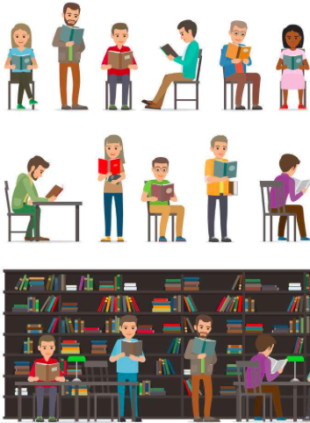
3 图书馆资源建设全面进入转型期
首先，在采购方式上实现了多元化的数字资源的开放获取，由传统的买书订报到电子刊物、专题、学位论文和电子书籍的下载与在线购买、租用等。由此，从资源的“拥有”向资源的“获取”上转变，既可以购买，又可以租用，购买仍然会持续存在，但是租用却会越来越多。
其次，就学习资源来看，从过去以教科书、工具书为主转变为开放数据、网络课程、虚拟实验、教学模拟、教学演示、微型世界、认知工具等在内的各种新形态的学习资源。再次，就资源的保存与评价看，开放式获取与信息共享成为不可逆转的趋势，从更广的互助角度来建设，而不局限于个体馆的保存与利用，更多地以图书馆联盟的方式，实现资源的共建共享。最终要实现对资源进行质量和效用分析，让资源精细化评价成为资源建设决策的重要依据。

Slide 25

4 图书馆服务模式正在从资源驱动型走向服务主导型
图书馆服务的基本要素包括资源、服务、技术、人才和空间，如何充分发挥图书馆供给侧基本要素的作用，满足用户个性化需求，迅速从传统一般功能的流通阅览、参考咨询服务转移到偏向于学科、数据、出版、情报、移动和智库等多类别新型服务，保证了智慧图书馆知识服务从内容、形式到功能上的延伸，这是图书馆面临的发展问题的关键所在。面向智慧图书馆提供新型知识服务，其实质就是向不同用户提供满足其个性化需求的知识产品，新型知识服务的核心就是满足精准化需求的知识创造。

Slide 26

5 智慧图书馆作为新生事物具备广阔的发展空间
依据“互联网+”的思想，智慧图书馆拥有数字图书馆和物联网的双重特性。智慧图书馆的技术基础包括数字化技术、智能化技术、网络化技术等；核心在于人物互联；精髓表现在知识服务升华到智慧服务。智能图书馆定位于实现无处不在，无时不有的服务，具备泛在性、无边界性等外在特征，而内在特征表现为除了基本的文献、信息、知识服务外，专注于“以人为本”的智慧服务，满足用户日益增长的需求和高度个性化的体验。
因此，智慧图书馆知识服务是一种有价值、有品质的高层次知识服务产品，是一种可感知、可计算、可视化的创意服务，将带动数字图书馆的技术提升、理念创新、管理变革和服务转型，具有广阔的发展空间。

Slide 27
研究面向智慧图书馆知识服务的意义（一）
Point1
面向智慧图书馆知识服务将带动图书馆的技术提升、理念创新、管理变革和服务转型，使图书馆成为科技创新、激发创意的孵化器，促进用户想象力和创造力的迸发。面向智慧图书馆知识服务是在当前图书馆发展模式从资源驱动型走向服务主导型的新形势下，为我国走自主创新之路贡献并积淀力量，充分发挥图书馆资源、技术、服务、空间、人才等多方面要素的作用，为用户提供知识服务产品，满足其个性化定制需求的图书馆服务。

Slide 28
研究面向智慧图书馆知识服务的意义（二）
Point2
发展面向智慧图书馆知识服务能全面提升图书馆在社会发展中的作用，支撑其在教学、科研、社会管理、文化建设与社会发展中的综合能力，利用大数据、云计算、本体、物联网、推理机等技术，使图书馆服务向自动化、集成化、智能化、可视化、生态化方向发展，增强图书馆的服务创新功能，帮助用户创造新知识、解决新问题的理论与实践问题。发挥图书馆在社会经济发展中创意－创新－创造－创业链中的源头作用，激发图书馆服务活力，开启新篇章。

Slide 29
研究面向智慧图书馆知识服务的必要性
一、资源情境建设
调查：图书馆资源建设满足用户的个性化知识需求情况
选项 | 小计 | 比例
完全能满足 | 6 | 3.31%
基本能满足 | 91 | 50.28%
一般 | 60 | 33.15%
不能满足 | 22 | 12.15%
完全不能满足 | 2 | 1.1%
本题有效填写人次 | 181

Slide 30
研究面向智慧图书馆知识服务的必要性
图书馆知识服务在资源情境建设的提升空间：
资源情境有用性功能有待提高。资源情境是面向智慧图书馆知识服务的基础，包括资源建设情境和资源再造情境。用户的信息行为，如信息获取、组织、共享与信息利用都离不开资源情境的支持。知识服务中信息来源的可靠性、资源的丰富程度、内容的准确度、权威度和新颖度等要求都依靠资源情境构建，资源建设情境还不能完全满足用户多元化、碎片化和个性化需求，在资源建设情境基础上的资源再造情境才决定着资源有用性功能在智慧图书馆知识服务中的最终价值。在用户需求主导的资源情境构建中，基础资源情境构建、重组与再造的知识化程度、精细化水平及可视化手段在智慧图书馆知识服务中都有新的要求。

Slide 31
进一步发展面向智慧图书馆知识服务的必要性
二、互联情境建设
调查：图书馆学习科研设施、设备等硬件环境的满意度
选项 | 小计 | 比例
很满意 | 14 | 7.73%
满意 | 78 | 43.09%
一般 | 68 | 37.57%
不满意 | 18 | 9.94%
极不满意 | 3 | 1.66%
本题有效填写人次 | 181
调查：图书馆文体、娱乐等文化空间建设的满意度
选项 | 小计 | 比例
很满意 | 9 | 6.57%
满意 | 49 | 35.77%
一般 | 57 | 41.61%
不满意 | 17 | 12.41%
极不满意 | 5 | 3.65%
本题有效填写人次 | 137

Slide 32
进一步发展智慧图书馆知识服务的必要性
当前图书馆知识服务在互联情境建设方面还有很大提升空间：
互联情境易用性功能有待提高。智慧图书馆知识服务主体范围不再只是学生、馆员、教师、专家学者，还有社会群体也不断成为新的服务主体或新的服务对象，这都得益于智能手机、平板电脑等互联设备终端对互联情境的普适应用，扩大了智慧图书馆知识服务群体，而且知识服务过程也不再局限于时间、空间场所、平台等的限制。随着智慧图书馆知识服务主体、客体、服务对象的延伸这对互联情境的易用性提出了更高的要求，在时空场所、设备、方法等方面更应该注重灵活性、易用性、多样性、互联性、感知性及适应性的提高。

Slide 33
进一步发展面向智慧图书馆知识服务的必要性
三、服务情境建设
调查：图书馆激励考核与奖励制度是否能起到激励效果
调查：图书馆人才引进主要方式
选项 | 小计 | 比例
5分（ 确实能） | 7 | 5.11%
4分 | 15 | 10.95%
3分 | 65 | 47.45%
2分 | 27 | 19.71%
1分（决不可能） | 23 | 16.79%
本题有效填写人次 | 137
选项 | 小计 | 比例
人事处或校领导安排 | 70 | 42.94%
其他部门调入 | 35 | 21.47%
没有人事变动 | 7 | 4.29%
正常招聘 | 78 | 47.85%
按岗需求向外引进急需人才 | 23 | 14.11%
本题有效填写人次 | 163
调查：图书馆知识服务的岗位聘任方式
选项 | 小计 | 比例
按职称 | 40 | 29.2%
按工龄 | 6 | 4.38%
按学历 | 50 | 36.5%
按岗位业绩 | 29 | 21.17%
竞聘上岗 | 53 | 38.69%
领导安排 | 75 | 54.74%
本题有效填写人次 | 137

Slide 34
进一步发展面向智慧图书馆知识服务的必要性
图书馆知识服务在服务情境建设方面的提升空间：
服务情境激励性功能有待提高。从服务内容到形式、手段的细化要求服务情境功能的激励应更趋于流程标准化和情境个性化方向发展，为用户提供更具适时性、有效性、针对性、友好性、灵活性、便捷性的服务，在知识服务过程中能够真正满足用户需求并增强其持续使用意愿。
在互联、情境感知技术平台的支持下，各服务情境依托于知识服务平台围绕着个性化需求和用户体验形成了层次多样的服务产品，用户多元化、碎片化的信息需求使知识服务的每个环节不断细化，服务功能水平化和服务内容显性化使得智慧图书馆知识服务方式单一、服务信息粒度较粗、服务内容深度不够，这些现实问题对智慧图书馆知识服务延伸提出了新的挑战，也是智慧图书馆知识服务需要发展的方向。

Slide 35
Part 3 第三部分
Questions：如何做
面向智慧图书馆知识服务构建与优化

Slide 36

面向智慧图书馆知识服务总体架构构建
输入
用户需求与期望
用户满意度
输出
互联设备、资源与服务
易用性、有用性与激励性
（1）
交互
（2）
用户感知与体验
正负反馈
正负反馈
用户反馈行为
（4）
（4）
意愿
评价
（3）

Slide 37
面向智慧图书馆知识服务的优化
面向智慧图书馆知识服务系统是一个由物理层、资源层和服务层组成的结构化系统，各层面之间相互关联、协同运作发挥着知识服务的整体功能。
系统层面
结构层面
情境层面
因此，要从服务情境、资源情境、互联情境三个维度对面向智慧图书馆知识服务进行优化。
服务层
智慧图书馆知识服务系统
服务情境
资源层
资源情境
物理层
互联情境

Slide 38
（1）面向智慧图书馆知识服务优化之互联情境优化
可考虑通过如下机制对智慧图书馆知识服务的互联情境进行检验和优化：
更新应用
开发应用
学习培训
改进
否
技术手段
物联网技术
云计算
人工智能
易用
是
互联情境
功能延伸
物理设备
平台
空间
物联网设备
易用
是
否
交互提升
重组优化
更新维护
改进

Slide 39
（1）面向智慧图书馆知识服务优化之互联情境优化
一、优化面向智慧图书馆互联
设备服务的跨屏交叉融合情境
二、构建面向智慧图书馆空间结构颠覆性再造的创新型服务情境
课程主要内容
智慧图书馆知识服务过程中对用户信息行为感知的有效性，在很大程度上取决于知识服务的互联情境的易用性和灵敏程度。这就对智慧图书馆知识服务提出了更高的要求，在设备技术方面需要尽可能提升智慧图书馆知识服务过程中对用户信息行为的感知水平，通过开放权限、扩大服务范围、提高情境反应能力等多种方式为各类型的用户提供全天候、跨设备、跨区域、跨平台的情境化服务，如在局域网内对减弱信号的处理上采取中继措施，进行信号放大可延长网络长度，增加网络有效距离，扩大基于互联情境的智慧图书馆知识服务范围，以此优化智慧图书馆知识服务互联情境的易用性。
空间场所一直是图书馆的重要资源，它的特别之处在于图书馆独有的书香氛围，不仅如此，随着空间要素在图书馆界的重新认识与再次定位，空间功能得到全面释放与升级。首先，空间再造应成为图书馆提升空间功能，发挥创新服务的重要途径，提供创客空间应成为图书馆新的服务职能。其次，图书馆应为创客提供赋有创意的激发灵感的创新空间，使用户在创客空间中实现并感受知识到实物的转化过程。最后空间再造应该突出利用图书馆员隐性知识和技能优势，特别是提供优质的舒适性、体验性、互动性的创新环境，满足用户特殊的需求。

Slide 40
（1）面向智慧图书馆知识服务优化之互联情境优化策略
三、关联智慧图书馆信息技术服务的应用情境
各类型用户通过融合云存储、网盘存储等存储方式进行微资源存储，通过线上线下延伸服务实现用户与知识服务情境的互联，通过媒介载体的融合与无障碍互联实现用户与知识服务的及时交互。
交互平台借助智能终端，通过使用数据技术和编码技术，对用户行为数据与相关编码进行实时反馈，通过二次关联和数据集的动态存储实现平台的动态反馈。智慧服务技术情境可以实现与用户直接交互，提供一站式智慧导航、智能检索和匹配服务、知识可视化服务等。
此外，由于知识服务的技术情境所返回的结果可能含有多模态的信息资源，利用多模态融合技术能够将这些返回结果进行相关性整合之后可以以一种融合的形式（如可视化）呈现给用户 。智慧服务技术情境应实现与用户直接交互，提供一站式智慧导航、智能检索和匹配服务、知识可视化服务等。

Slide 41
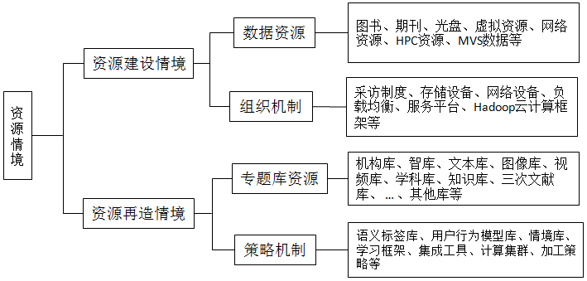
（2）面向智慧图书馆知识服务优化之资源情境优化

Slide 42
（2）面向智慧图书馆知识服务优化之资源情境优化
可考虑通过如下机制对智慧图书馆知识服务的资源情境进行检验和优化：
关联聚类
归拢
可视化
整合加工
改进
否
资源再造
情境化
元数据化
语义化
知识化
有用
是
资源情境
功能延伸
资源建设
特色
新颖
可靠
全面
有用
是
否
建专题库
及时采购
按时评估
增加投入
改进

Slide 43
（2）面向智慧图书馆知识服务优化之资源情境优化策略
建立全面揭示资源内容的情境本体架构
01
使用本体对实体进行情境建模从而实现情境感知推荐是一种有效的方法。基于本体的情境感知模型在许多领域已经有比较成熟的应用，如基于OWL编码的情境本体模型已经应用在普适计算中。本体的应用不仅可以在情境感知领域获取知识，还可以辅助应用系统做出自适应决策。
02
实现“用户－情境－资源”的价值增值模式情境本体架构
把位置、时间、设备、网络、天气等情境信息加入“用户—情境—资源”模型中，资源属性增添了情境信息的描述，这是信息资源新的组织形态，无形之中增加了信息资源的知识信息含量，这是资源再造情境的呈现形式，是资源价值增值的表现，也是资源利用效率提高的重要手段。

Slide 44
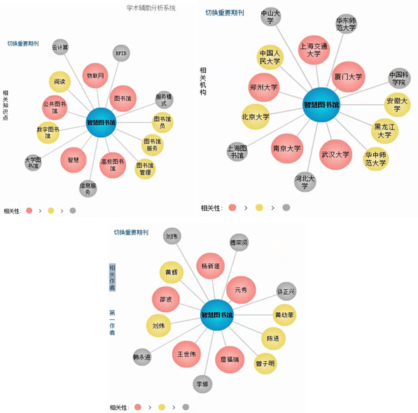
（2）面向智慧图书馆知识服务优化之资源情境优化策略
03
构建多维情境知识关联的新型资源网络
为了实现信息资源的充分利用，需要进行资源多维情境建构以揭示其内容关联的广度与聚合的深度。资源内容关联的多维情境建构要注重从用户角度对知识资源的主观价值认同着眼，实现信息结构化描述与内容属性的匹配，加强信息资源语义关联的资源聚类以及再生资源情境的整合创新，为用户的资源利用提供更加结构化的知识网络情境，具体包括信息内容的客观属性，即信息资源的特色、新颖、可靠和全面性等以及本体之包含、并列、属分等关系，被引、共被引、引文耦合等引证关系和那些隐性知识中尚未挖掘的关联关系，实现资源情境信息的多维揭示与关联聚合 。
04
增强资源情境利用的可视化与可理解性
资源情境的建构需要注意信息的呈现方式，可视化工具和手段可以提高资源情境利用的可见性和可理解性。可以有效提高用户对信息的利用和理解的效率。实现信息资源语义关联的揭示和资源重组、再造，这是提高资源情境可视性的主要目的，通过可视化工具可以揭示信息资源内在的知识关联，把文本信息转换成可视化的形式信息，使信息粒度从粗粒到细粒，实现知识从整体到细节的层层解析，完成信息在语义层上关联化和可视化转换，使用户可以获得不同角度的视觉呈现从而使用户能够在视觉层面了解和掌握资源情境。

Slide 45
（3）面向智慧图书馆知识服务优化之服务情境优化
可通过如下机制对面向智慧图书馆知识服务的服务情境进行检验和优化：
提高包容度
操作规范
加强协调
功能模块化
改进
否
流程标准化
稳定
标准
可整合
可移植
激励
是
服务情境
功能延伸
内容个性化
适时适量
针对适应
友好便捷
安全有效
适配
是
否
积极响应
捕捉需求
人性设计
监督追踪
改进

Slide 46
（3）面向智慧图书馆知识服务优化之服务情境优化策略
1
    构建精准追踪用户个性化动态需求的自适应服务情境
对知识服务的方式和方法要根据服务的情境而实行柔性的策略，因个人兴趣而异，因知识结构而异，因服务情境而异。
首先，通过对用户行为的全方位分析，实时获取用户的信息需求，结合用户行为分析和背景调查来进一步解读他们的习惯偏好，分别为每一位用户建立相应的行为档案。
其次，智慧图书馆服务内容的精准化推送与用户交互行为的有序化引导是建立在对用户使用习惯和接受能力全方位了解的基础上的。这一过程需要对用户的认知行为进行预测，推动资源情境化重组和用户聚合实现资源的按需动态推送。
最后，智慧图书馆要广泛拓展智能阅读、智慧学习、社区化小组互动、扩展性的再生内容应用以及自定义存储等方式和渠道促进用户之间进行知识资源的多维度交流、共享、利用与创造，推动交互平台的适用性能优化升级。

Slide 47
（3）面向智慧图书馆知识服务优化之服务情境优化策略
2
    发展核心竞争力的新型智慧服务专业人才
面向智慧图书馆服务需要提高图书馆员的综合信息素养和合理利用新型专业工具的能力，更加突出开发和利用图书馆员独特的知识和技能优势，形成一支为用户服务的专业化队伍，最终形成未来图书馆具有核心竞争力的专业优势。
规范人才引进、强化组织学习，从人才结构优化上培育供给动力。
提供知识创新的专业服务的重点取决于两个方面，不仅要看馆员的知识技能以及用户的信息素养基础，更要看两者之间的差异，即两者之间的知识势能的比较优势，所以为了满足用户对于特定信息的需求，图书馆员持续进行专业服务的关键是不断学习新技术新方法，创新服务方法和技术以增加专业馆员与用户之间的知识势能优势，为图书馆服务转型升级提供技术动力 。

Slide 48
（3）面向智慧图书馆知识服务优化之服务情境优化策略
3
    构建激励推进型的开放式创新管理机制
管理激励的内容应该包括两个方面：一个是对图书馆专业馆员的激励；另一个是对用户使用平台的激励。
管理的重心应当从管理资源向管理服务转变，而管理服务关键在于管理人才，管理人才关键在于激励人才。智慧图书馆人才建设除了要有相应的人才配备外，还要有合理的人才作用机制。另外，还需要对整体团队的人员配备情况、服务团队的协作能力、知识更新能力等方面进行协调激励。
对用户使用平台的激励具体反映在互联情境和资源情境两个方面：针对互联情境的易用性，智慧图书馆应重点强化其平台技术及各种载体设备在时空、媒介上的综合可用性，同时关注用户类型的多样性，强化知识服务情境交互平台在媒体介质、终端系统和用户时空授限等方面的易用性。

Slide 49
总结
资源
技术
在技术方法方面要基于大数据进行知识发现，基于人工智能的自动获取和基于数据的深度挖掘；
在资源方面要强化数据及数字资源的集群整合；
管理
服务
在管理利用方面，进行基于物联网的互联与智能化管理，实现知识资源的共享与共建，同时要推进新型知识产品和服务的协同管理；
在服务方面，要满足泛在便捷的用户感知与人性化服务的要求。

Slide 50
谢谢！

